Slide 1
Hamzah Fansuri, Geopolitik, dan Subulussalam
Kamaruzzaman Bustamam-Ahmad
UIN Ar-Raniry, Darussalam Banda Aceh

Slide 2

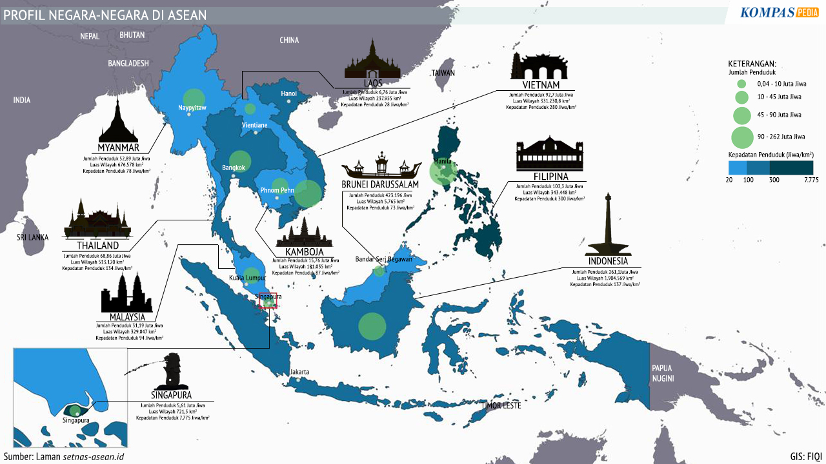
Mengapa Geopolitik?
1. Pengaruh Wilayah
2. Pengaruh Budaya
3. Pengaruh Lingkungan Sekitar
4. Kekuatan untuk memengaruhi
Pendahuluan

Slide 3
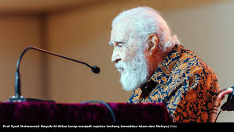
Pengaruh Hamzah Fansuri dan Subulussalam
Syeikh Hamzah Fansuri
Bapak Sastra Melayu di Asia Tenggara;
Ulama Penting dalam Sejarah Asia Tenggara
Karyanya masih dipelajari;
Dari Ide ke Realitas;
Kekuatan Pemikiran Sufisme dalam Sosial Budaya;
Subulussalam
Pintu Gerbung Kebudayaan di Aceh;
Ikatan Historis Jalur Peradaban Islam di Asia Tenggara;
Segitiga Historiografi Pesisir Sumatra: Minang, Barus, dan Aceh;
Buffer City
Potensi Kekinian Subulussalam

Slide 4
Integrasi Syeikh Hamzah Fansuri dalam Geopolitik Subulussalam
Konstruksi Teologi Masyarakat Subulussalam
Cara Berpikir Masyarakat Subulussalam
Cara Membangun Masyarakat Etik
Nilai dan Budi Masyarakat Subulussalam
Rancangan Strategi
Karya-Karya Hamzah Fansuri
Cara Membangun Keilmuan Khas Subulussalam
Cara Memaknai Spiritualitas Masyarakat
Religiusitas Masyarakat Subulussalam
Arah Pembangunan Subulussalam
Posisi Geopolitik Subulussalam
Re-Branding Kota Subulussalam
Cara Rekayasa Sosial Masyarakat Subulussalam

Slide 5
Wahdatul Wujud – Latarbelakang Perdebatan;
Syi’ir – Pengetahuan;
Tasawuf Modern – Return to Mountain;
Anharuddin – Imajinasi tentang Hamzah Fansuri;
Masjid Oboh – Cagar Budaya;
Nurdin – Naskah – Hindu
Khalidin – River based culture

